Slide 1

第五组
五组第四周小组汇报
支良
孙羽茜
姜春晓
谭淞耀
李瑞琪

Slide 2
LOGO
目录
增强现实（AR）
本周团队工作
团队内部协议
本周进一步AR产业调研
Content
参考文献汇总

Slide 3
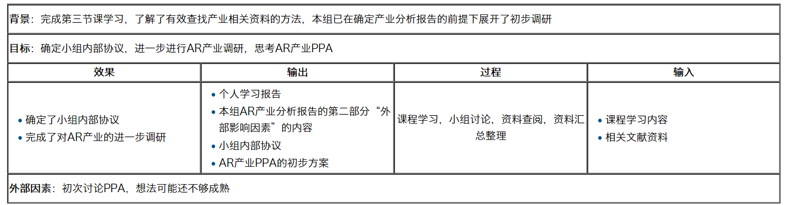
本周团队工作

Slide 4
产业分析报告大纲
一、产业概况：
1、AR技术定义
2、AR技术在生活中应用范围和应用方式
3、行业规模
4、主要公司（及简单介绍）
5、商业模式
6、利润水平
二、外部影响因素：
1、相关政策
2、相关技术标准
3、技术分析（AR产业的发展受哪些核心技术的制约）
三、历史分析：
1、产业历史分析（过去的产业发展历程和导致的问题）
四、发展现状：
1、现状概述（目前应用领域覆盖范围等数据）
2、当前产业面对的挑战和机遇
3、当前市场环境和市场需求
4、世界当前发展趋势
5、国内当前发展趋势
五、未来预期：
1、未来应用领域（未来市场需求）
2、未来市场、社会环境
3、未来技术和政策走向
4、未来市场量（盈利、商业等）
针对此产业报告大纲，我们确定本周的小组任务是进一步调研第一部分中尚未调研的“3、4、5、6”四个项目。

Slide 5
团队内部协议
1、有效完成大纲中子项的资料收集次数
2、团队事务完成次数（包括团队ppt、团队报告等各种团队工作的制作和撰写）
3、有效迭代量（包括团队github和wiki）

Slide 6
本周进一步AR产业调研

Slide 7
相关政策
关于印发《“互联网+”人工智能三年行动实施方案》的通知：
国家发展改革委 (2016- 05-18)
第五章 构建具有国际竞争力的现代产业技术体系
二、发展新一代信息技术
大力发展泛在融合、绿色宽带、安全智能的新一代信息技术，研发新一代互联网技术，保障网络空间安全，促进信息技术向各行业广泛渗透与深度融合。发展先进计算技术，重点加强E级（百亿亿次级）计算、云计算、量子计算、人本计算、异构计算、智能计算、机器学习等技术研发及应用；发展网络与通信技术，重点加强一体化融合网络、软件定义网络/网络功能虚拟化、超高速超大容量超长距离光通信、无线移动通信、太赫兹通信、可见光通信等技术研发及应用；发展自然人机交互技术，重点是智能感知与认知、虚实融合与自然交互、语义理解和智慧决策、云端融合交互和可穿戴等技术研发及应用。发展微电子和光电子技术，重点加强极低功耗芯片、新型传感器、第三代半导体芯片和硅基光电子、混合光电子、微波光电子等技术与器件的研发
专栏5 新一代信息技术
9.虚拟现实与增强现实。突破虚实融合渲染、真三维呈现、实时定位注册、适人性虚拟现实技术等一批关键技术，形成高性能真三维显示器、智能眼镜、动作捕捉和分析系统、个性化虚拟现实整套装置等具有自主知识产权的核心设备。基本形成虚拟现实与增强现实技术在显示、交互、内容、接口等方面的规范标准。在工业、医疗、文化、娱乐等行业实现专业化和大众化的示范应用，培育虚拟现实与增强现实产业。

Slide 8
相关政策
《关于促进移动互联网健康有序发展的意见》
中共中央办公厅国务院办公厅(2017, 01-15)
二、推动移动互联网创新发展
6．实现核心技术系统性突破。坚定不移实施创新驱动发展战略，在科研投入上集中力量办大事，加快移动芯片、移动操作系统、智能传感器、位置服务等核心技术突破和成果转化，推动核心软硬件、开发环境、外接设备等系列标准制定，加紧人工智能、虚拟现实、增强现实、微机电系统等新兴移动互联网关键技术布局，尽快实现部分前沿技术、颠覆性技术在全球率先取得突破。落实企业研发费用加计扣除政策，创新核心技术研发投入机制，探索关键核心技术市场化揭榜攻关，着力提升我国骨干企业、科研机构在全球核心技术开源社区中的贡献和话语权，积极推动核心技术开源中国社区建设。
四、提升终端产品智能化水平
(八)智能可穿戴设备发展工程
突破轻量级操作系统、低功耗高性能芯片、柔性显示、 高密度储能、快速无线充电、虚拟现实和增强现实等关键技术，加快技术成果在智能可穿戴设备中的应用。鼓励企业面向健康、医疗、体育、人身安全、工业、商业等领域，积极开展差异化细分市场需求分析，促进应用人工智能技术的可穿戴设备创新，大力丰富应用服务，提升用户体验。

Slide 9
相关政策
《关于推动文化娱乐行业转型升级的意见》
文化部(2016- 09- 18)
（二）鼓励生产企业开发新产品。鼓励游戏游艺设备生产企业积极引入体感、多维特效、虚拟现实、增强现实等先进技术，加快研发适应不同年龄层，益智化、健身化、技能化和具有联网竞技功能的游戏游艺设备。鼓励高科技企业利用自身科研实力和技术优势，进入文化娱乐行业，合作开展产品研发生产和娱乐场所改造升级，促进行业吸收新理念、新观念、新技术，增强文化娱乐企业创新创造的动力和活力。要以产品研发促进转型升级，以转型升级带动产品研发，逐步形成产业链上下呼应、合作共赢的格局。

Slide 10
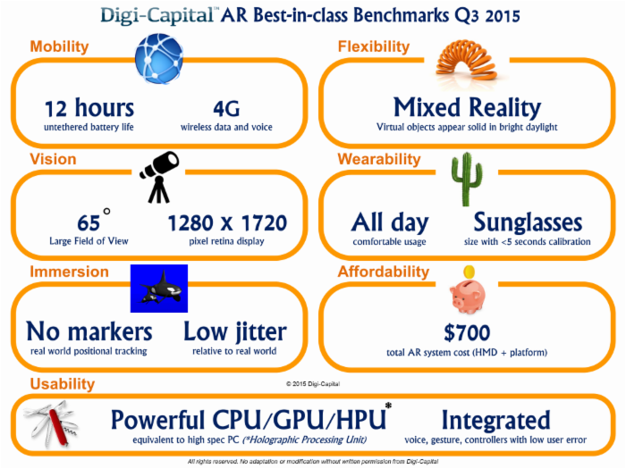
技术标准
移动性：增强现实要具有打电话功能以及不在Wi-Fi范围内也能浏览的能力，因此最佳的增强现实电池要能坚持12小时，具备4G无线数据和语音连接功能。
视觉：更广阔的视野和更高的分辨率能提供更好的增强现实体验，最佳的65°对角线视野和1280 x 1720像素显示器能满足和平板相似的移动计算和娱乐需要。但是增强现实还没有实现沉浸式混合现实。

Slide 11
技术标准
沉浸性：优良的位置追踪和较低的抖动更能让用户有真实感，最佳增强现实系统能在无需追踪的前提下实现这些。
实用性：增强现实是一种通用计算设备，因此和PC、智能手机和平板等竞争对手相比需要具备易于使用的能力。最佳的系统能提供相当于高端PC的CPU、GPU和HPU，并能集成低误差的语音、手势和控制器输入。
灵活性：混合现实显示器能让固体虚拟对象显现在日光中，从而扩大了应用范围。最佳的系统能实现这一点，但是视野不够大，不能像高端PC那样灵活应用。

Slide 12
技术标准
来源：http://www.zhulu.com/article/9496.html
可穿戴性：增强现实系统试图避免Google Glass带来的社交问题，但是还需要更多努力，当前最好的头戴式显示器十分轻便、只有太阳眼镜的大小，可以整天舒适佩戴，用户校准只需要5秒钟。
可负担性：高端增强现实仍然很昂贵，最便宜的增强现实系统也需要700美元。虽然还有些贵，但是比一些智能手机便宜些。
增强现实/虚拟现实市场尚未完全启动，因此需要战胜的技术挑战是惊人的，前路多舛，但是能够实现所有最佳基准的设备指日可待，那时增强现实/虚拟现实将成为手机的新定义。

Slide 13
技术标准
今年9月在北京举行的全国信标委图形图像分委会(SAC/TC28/SC24)2016年度中期工作会议上，通过了7项虚拟现实和增强现实领域国家标准立项建议，这标志着此7项标准正式进入国家标准立项程序，其中包括《虚拟现实头戴式现实设备》系列标准、《手势交互》系列标准、《虚拟现实资源内容》、《基于人体动作的虚拟人机交互》等。

Slide 14
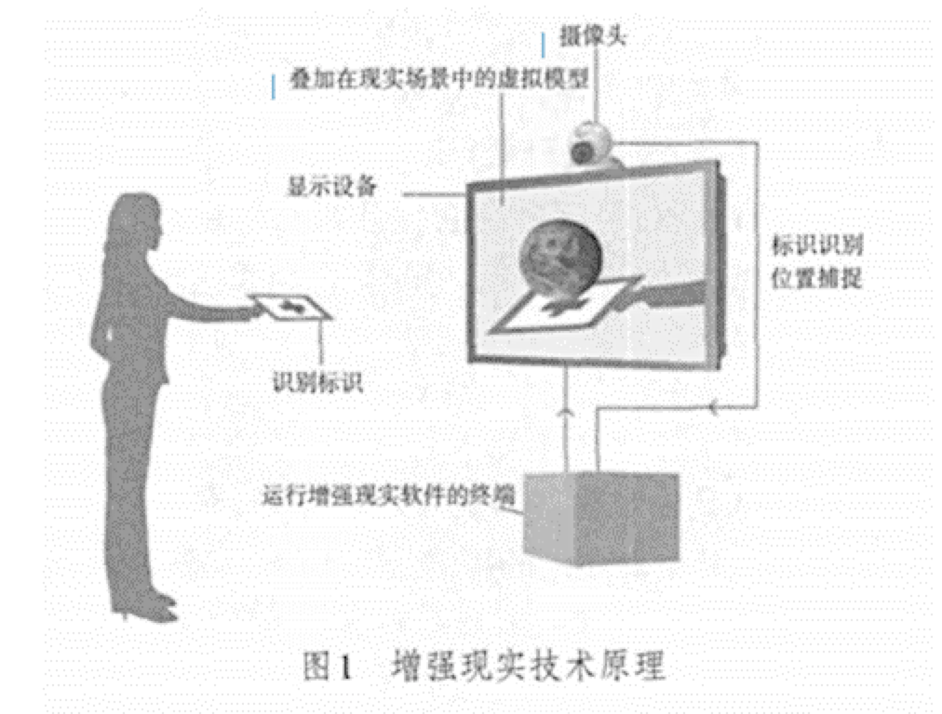
技术原理
增强现实系统中用到了3个关键技术，即 三维空间注册技术、人机交互技术和3D展现技术。

Slide 15
技术原理
1
3d展现技术——Registered in 3-D〈3D定位〉
即通过对显示场景中的图像或物 体进行追踪和定位，通过计算虚拟世界与现实世界坐标系的对应关系，实现将虚拟物体按照正确的空间透视关系叠加到现实场景确定位置。
三维空间注册技术—— Combines real and virtual 〈结合虚拟与现实〉
2
传统的二维平面的人机交互手段，如鼠标，无法应用于增强现实技术。全新的三维空间交互技术，如人体动作捕捉或手势识别，能够以更准确的方式让使用者 在现实场景中实现与虚拟物体的互动，同时辅助逐渐成 熟的语音识别、3D虚拟环绕声、虚拟触感反馈等多模态交互技术在增强现实技术中广泛应用，以实现更自然的 虚实融合的人机交互方式。
3
人机交互技术—— Interactive in real time〈即时互动〉
用于展示增强现实 场景一般只采用平板三维显示技术，包括各种基于眼镜的 3D 显示技术以及裸眼 3D 显示技术，以提高增强现实场景展示的立体空间感。
来自：吴帆，张亮. 增强现实技术原理及其在电视中的应用[J].电视技术，2013，37（2）.

Slide 16
主要特点
真实世界和虚拟世界的信息集成；
具有实时交互性；
是在三维尺度空间中增添定位虚拟物体。

Slide 17
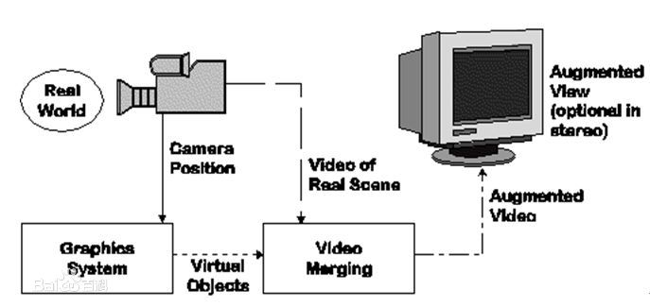
组成形式
1
Monitor-Based
基于计算机显示器的AR实现方案中，摄像机摄取的真实世界图像输入到计算机中，与计算机图形系统产生的虚拟景象合成，并输出到屏幕显示器。用户从屏幕上看到最终的增强场景图片。它虽然简单，但不能带给用户多少沉浸感

Slide 18
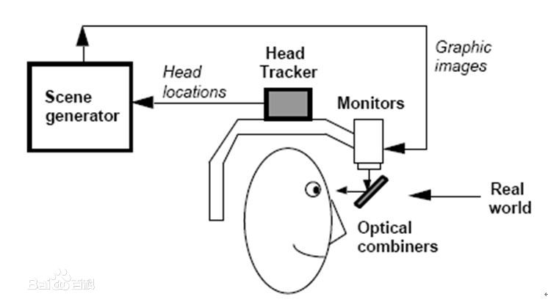
组成形式
2
光学透视式
头盔式显示器(Head-mounted displays,简称HMD)被广泛应用于虚拟现实系统中，用以增强用户的视觉沉浸感。增强现实技术的研究者们也采用了类似的显示技术，这就是在AR中广泛应用的穿透式HMD，光学透视式增强现实系统具有简单、分辨率高、没有视觉偏差等优点，但它同时也存在着定位精度要求高、延迟匹配难、视野相对较窄和价格高等不足

Slide 19
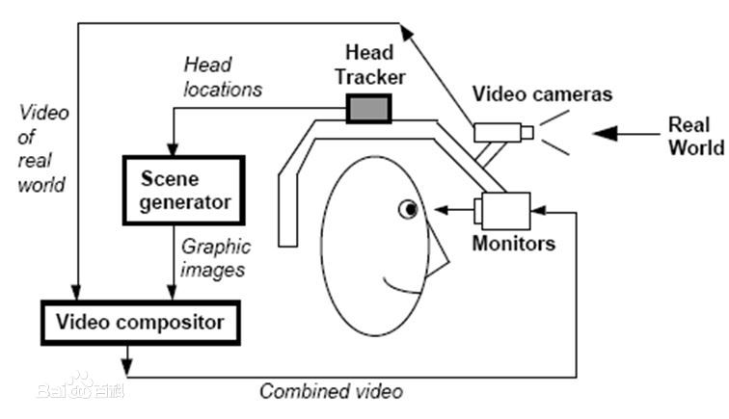
组成形式
3
视频透视式
视频透视式增强现实系统采用的基于视频合成技术的穿透式HMD(Video See-through HMD)

Slide 20
技术手段和表现形式
1
Marker-Based AR
Vision based AR
基于计算机视觉的AR
Marker-Less AR
2
LBS based AR，
基于地理位置信息的AR

Slide 21
组成形式
1
Vision based AR
基于计算机视觉的AR是利用计算机视觉方法建立现实世界与屏幕之间的映射关系，使我们想要绘制的图形或是3D模型可以如同依附在现实物体上一般展现在屏幕上。本质上来讲就是要找到现实场景中的一个依附平面，然后再将这个3维场景下的平面映射到我们2维屏幕上，然后再在这个平面上绘制你想要展现的图形。
增强现实技术原理及应用-GAD腾讯游戏开发者平台
http://gad.qq.com/article/detail/13551

Slide 22
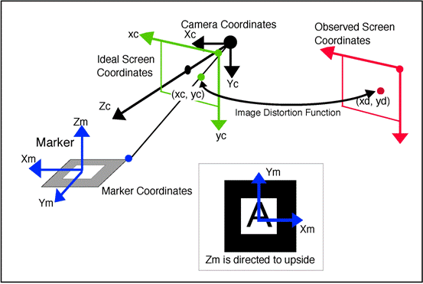
技术手段和表现形式
Marker-Based AR
这种实现方法需要一个事先制作好的Marker(例如:绘制着一定规格形状的模板卡片或者二维码），然后把Marker放到现实中的一个位置上，相当于确定了一个现实场景中的平面，然后通过摄像头对Marker进行识别和姿态评估（Pose Estimation），并确定其位置，根据这个产生坐标系，在屏幕上画出的图形就可以依附在Marker上。
增强现实技术原理及应用-GAD腾讯游戏开发者平台
http://gad.qq.com/article/detail/13551

Slide 23
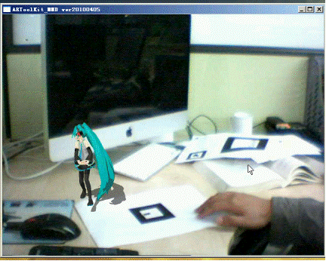
技术手段和表现形式
Marker-Less AR
基本原理与Marker based AR相同，不过它可以用任何具有足够特征点的物体(例如：书的封面)作为平面基准，而不需要事先制作特殊的模板
增强现实技术原理及应用-GAD腾讯游戏开发者平台
http://gad.qq.com/article/detail/13551

Slide 24
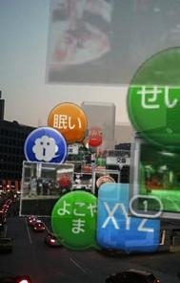
技术手段和表现形式
2
LBS-Based AR
通过GPS获取用户的地理位置，然后从某些数据源（比如wiki，google）等处获取该位置附近物体(如周围的餐馆，银行，学校等)的POI信息，再通过移动设备的电子指南针和加速度传感器获取用户手持设备的方向和倾斜角度，通过这些信息建立目标物体在现实场景中的平面基准(相当于marker)，之后坐标变换显示等的原理与Marker-Based AR类似,由于摆脱了摄像头的限制，LBS-Based AR可以更好的应用到移动设备上。
增强现实技术原理及应用-GAD腾讯游戏开发者平台
http://gad.qq.com/article/detail/13551
微SekaiCamera

Slide 25
参考资料汇总
国家发展改革委 (2016, 05-18). "关于印发《“互联网+”人工智能三年行动实施方案》的通知." Retrieved Oct 14, 2017, from http://www.ndrc.gov.cn/zcfb/zcfbtz/201605/t20160523_804293.html.
国务院 (2016, Dec 15). "“十三五”国家信息化规划." Retrieved Oct 15, 2017, from http://www.gov.cn/zhengce/content/2016-12/27/content_5153411.htm.
李庆禹 (2016, Sep 18). "文化部关于推动文化娱乐行业转型升级的意见." Retrieved Oct 15, 2017, from http://www.mcprc.gov.cn/whzx/bnsjdt/whscs/201609/t20160921_463527.html.
刘扬 (2017, 01-15). "中共中央办公厅国务院办公厅印发《关于促进移动互联网健康有序发展的意见》." Retrieved Oct 11, 2017, from http://www.gov.cn/zhengce/2017-01/15/content_5160060.htm.
周楠 (2016, 09-06). "加快推进供给侧结构性改革 着力增加消费需求有效供给." Retrieved Oct 14, 2017, from http://www.gov.cn/xinwen/2016-09/06/content_5105747.htm.
[Digi-Capital：虚拟现实/增强现实全球技术基准]
[虚拟现实和增强现实领域7项国家标准进入立项程序]
高麟鹏, et al. (2011). "增强现实技术与标准化."《信息技术与标准化》 9:3.
王聪 (2016). "虚拟现实和增强现实技术及其标准化研究." 《信息技术与标准化》 2016（9）: 5.
许晖 and 武晓莉 (2015). "增强现实技术及其相关标准概述." 测绘标准化 Sep.2015，31( 3): 4.
吴帆，张亮.增强现实技术原理及其在电视中的应用[J].电视技术，2013，37（2）
[增强现实技术原理及应用-GAD腾讯游戏开发者平台]
"Myron W. Krueger."
"Myron Kreuger - Video Place - 1989"
https://www.youtube.com/watch?v=dqZyZrN3Pl0

Slide 26
谢谢！

